Slide 1
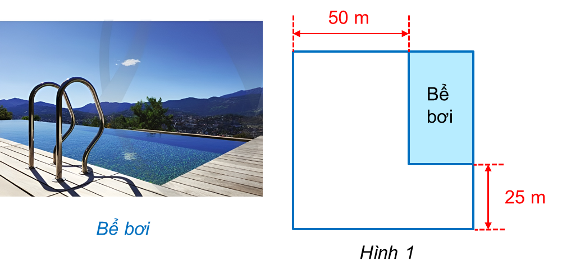

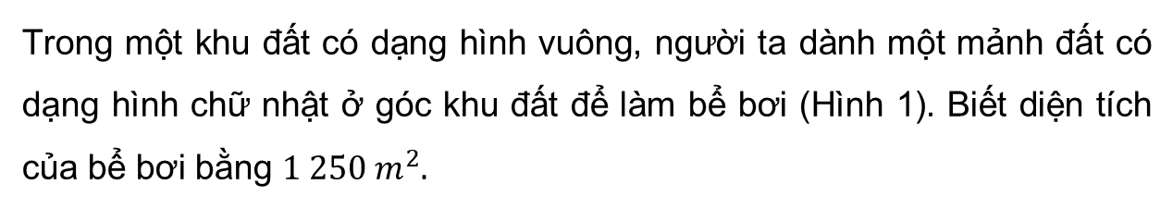
KHỞI ĐỘNG
Trong một khu đất có dạng hình vuông, người ta dành một mảnh đất có dạng hình chữ nhật ở góc khu đất để làm bể bơi (Hình 1). Biết diện tích của bể bơi bằng $1 250 m^{2}.$
Độ dài cạnh của khu đất bằng bao nhiêu mét?

Slide 2
CHƯƠNG I. PHƯƠNG TRÌNH VÀ
HỆ PHƯƠNG TRÌNH BẬC NHẤT
BÀI 1. PHƯƠNG TRÌNH QUY VỀ PHƯƠNG TRÌNH BẬC NHẤT
MỘT ẨN

Slide 3

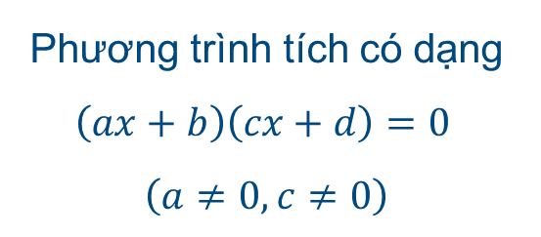
NỘI DUNG BÀI HỌC
I
II
Phương trình tích có dạng $\left(ax+b\right)\left(cx+d\right)=0$
$$\left(a≠0, c≠0\right)$$
Phương trình chứa ẩn
ở mẫu

Slide 4
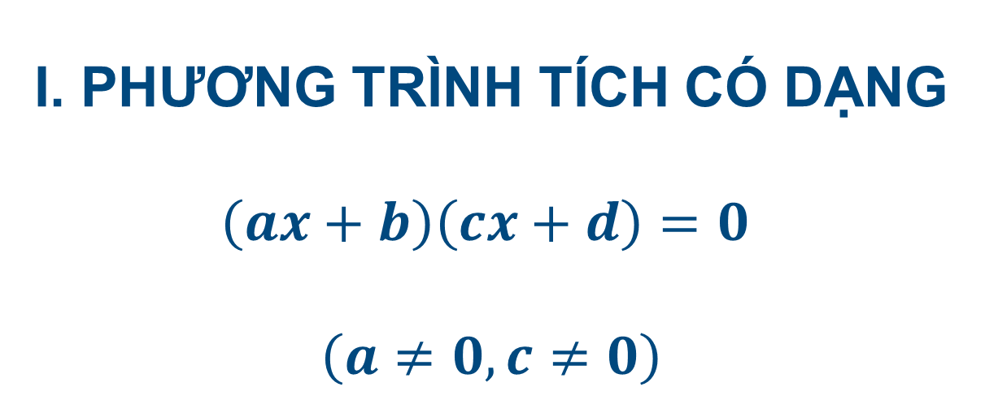
I. PHƯƠNG TRÌNH TÍCH CÓ DẠNG $\left(ax+b\right)\left(cx+d\right)=0$
$$\left(a≠0, c≠0\right)$$

Slide 5
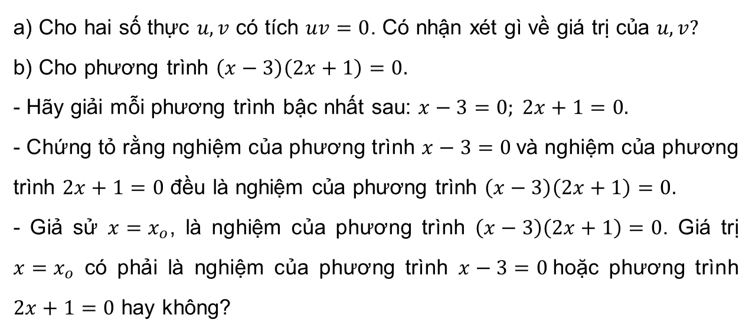
HĐ1
a) Cho hai số thực $u,v$ có tích $uv=0$. Có nhận xét gì về giá trị của $u,v?$
b) Cho phương trình $\left(x−3\right)\left(2x+1\right)=0.$
- Hãy giải mỗi phương trình bậc nhất sau: $x−3=0; 2x+1=0.$
- Chứng tỏ rằng nghiệm của phương trình $x−3=0$và nghiệm của phương trình $2x+1=0$ đều là nghiệm của phương trình $\left(x−3\right)\left(2x+1\right)=0.$
- Giả sử $x=x_{o}$, là nghiệm của phương trình $\left(x−3\right)\left(2x+1\right)=0$. Giá trị $x=x_{o}$ có phải là nghiệm của phương trình $x−3=0$hoặc phương trình $2x+1=0$ hay không?

Slide 6
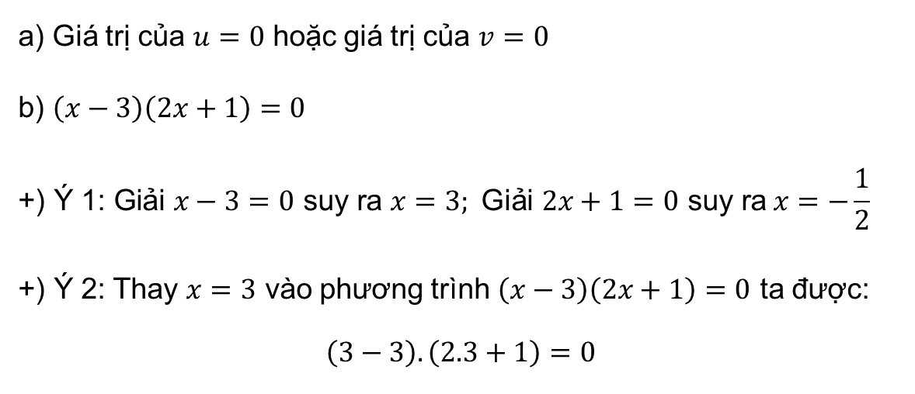
Giải
a) Giá trị của $u=0$ hoặc giá trị của $v=0$
b) $\left(x−3\right)\left(2x+1\right)=0$
$$\text{+}\text{)} \text{Ý}\text{ 1:} \text{Gi}\text{ả}\text{i} x−3=0 \text{suy} \text{ra} x=3\text{; }\text{Gi}\text{ả}\text{i} 2x+1=0 \text{suy} \text{ra} x=−\frac{1}{2}$$
$\text{+}\text{)} \text{Ý} \text{2}\text{:}$Thay $x=3$ vào phương trình $\left(x−3\right)\left(2x+1\right)=0$ ta được:
$$\left(3−3\right).\left(2.3+1\right)=0$$

Slide 7
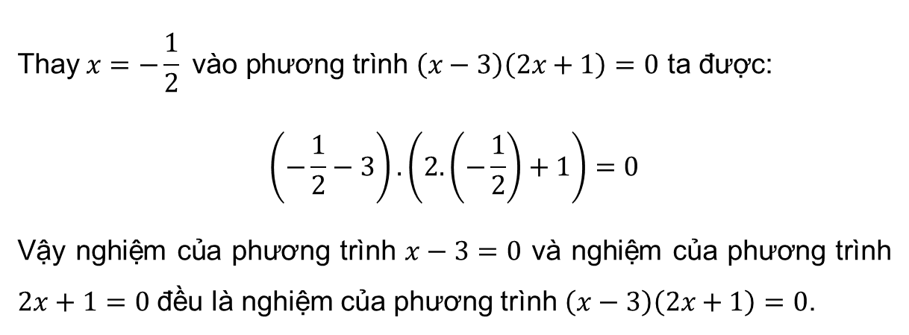
Giải
$$\text{Thay} x=−\frac{1}{2} \text{v}\text{à}\text{o} \text{ph}\text{ươ}\text{ng} \text{tr}\text{ì}\text{nh} \left(x−3\right)\left(2x+1\right)=0 \text{ta}\text{ đượ}\text{c}\text{: }$$
$$\left(−\frac{1}{2}−3\right).\left(2.\left(−\frac{1}{2}\right)+1\right)=0$$
Vậy nghiệm của phương trình $x−3=0$ và nghiệm của phương trình $2x+1=0$ đều là nghiệm của phương trình $\left(x−3\right)\left(2x+1\right)=0$.

Slide 8
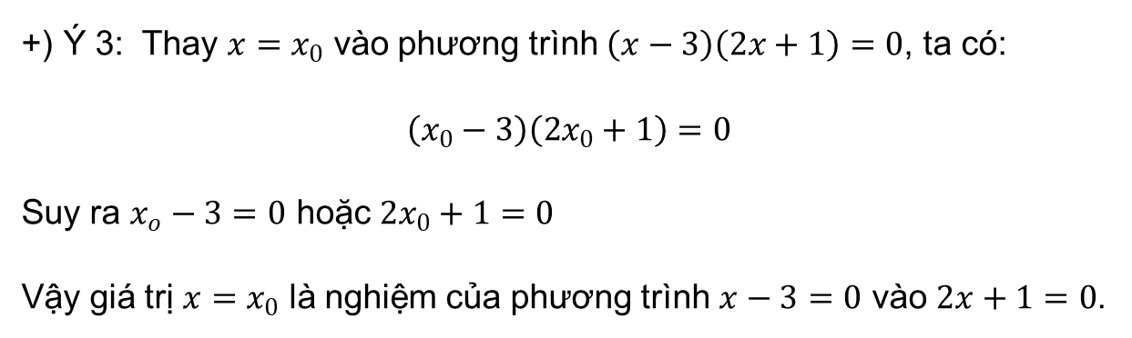
Giải
$\text{+}\text{)} \text{Ý} \text{3}\text{:}$ Thay $x=x_{0}$ vào phương trình $\left(x−3\right)\left(2x+1\right)=0$, ta có:
$\left(x_{0}−3\right)\left(2x_{0}+1\right)=0$
Suy ra $x_{o}−3=0$ hoặc$2x_{0}+1=0$
Vậy giá trị $x=x_{0}$ là nghiệm của phương trình $x−3=0$ vào $2x+1=0$.

Slide 9
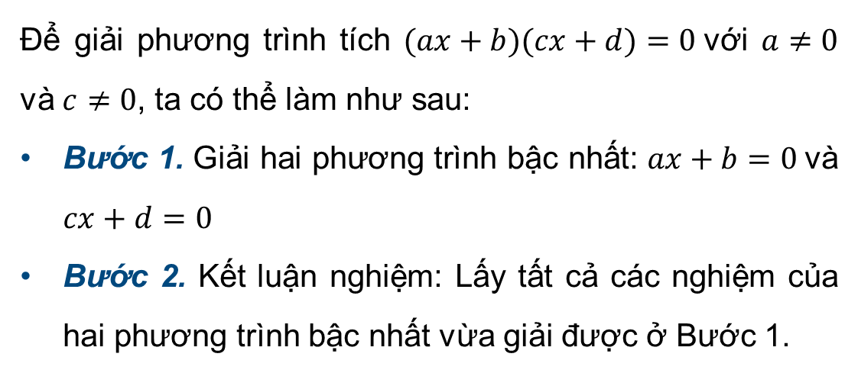
Ghi nhớ
Để giải phương trình tích $(ax+b)(cx+d)=0$với $a≠0$ và $c≠0$, ta có thể làm như sau:
Bước 1. Giải hai phương trình bậc nhất: $ax+b=0$và $cx+d=0$
Bước 2. Kết luận nghiệm: Lấy tất cả các nghiệm của hai phương trình bậc nhất vừa giải được ở Bước 1.

Slide 10

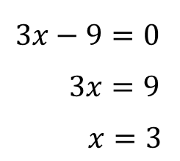
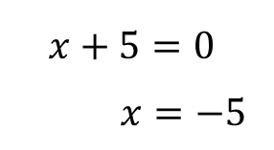
Ví dụ 1: Giải phương trình: $\left(x+5\right)\left(3x−9\right)=0$
Giải
Để giải phương trình đã cho, ta giải hai phương trình sau:
$$x+5=0$$
$$x=−5$$
$$3x−9=0$$
$$3x=9$$
$x=3$
Vậy phương trình đã cho có hai nghiệm $x=−5$ và $x=3.$

Slide 11

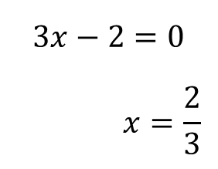
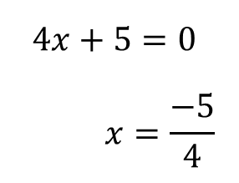
Luyện tập 1
Giải phương trình: $\left(4x+5\right)\left(3x−2\right)=0$
Giải
Để giải phương trình đã cho, ta giải hai phương trình sau:
$$4x+5=0$$
$$x=\frac{−5}{4}$$
$$3x−2=0$$
$$x=\frac{2}{3}$$
$$\text{V}\text{ậ}\text{y} \text{ph}\text{ươ}\text{ng} \text{tr}\text{ì}\text{nh}\text{ đã }\text{cho} \text{c}\text{ó }\text{hai} \text{nghi}\text{ệ}\text{m} x=\frac{−5}{4} \text{v}\text{à} x=\frac{2}{3}.$$

Slide 12

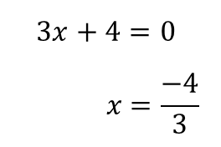
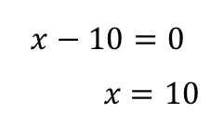
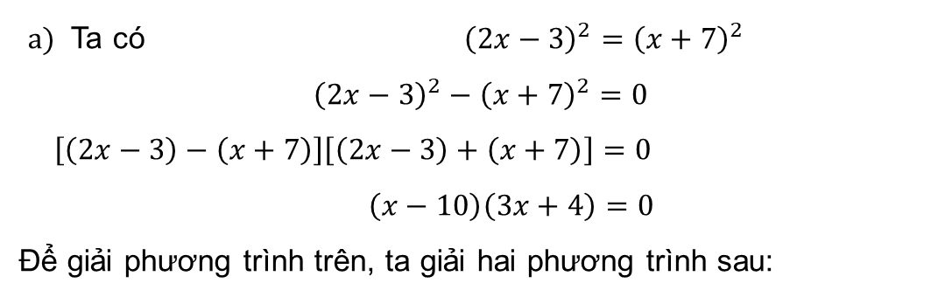
Ví dụ 1: Giải các phương trình sau:
$a) {\left(2x−3\right)}^{2}={\left(x+7\right)}^{2}$ $b) x^{2}−9=3\left(x+3\right)$
Giải
$a)$ Ta có ${\left(2x−3\right)}^{2}={\left(x+7\right)}^{2}$
${\left(2x−3\right)}^{2}−{\left(x+7\right)}^{2}=0$
$\left[\left(2x−3\right)−\left(x+7\right)\right]\left[\left(2x−3\right)+\left(x+7\right)\right]=0$
$\left(x−10\right)\left(3x+4\right)=0$
Để giải phương trình trên, ta giải hai phương trình sau:
$$x−10=0$$
$$x=10$$
$$3x+4=0$$
$$x=\frac{−4}{3}$$
$$\text{V}\text{ậ}\text{y} \text{ph}\text{ươ}\text{ng} \text{tr}\text{ì}\text{nh}\text{ đã }\text{cho} \text{c}\text{ó }\text{hai} \text{nghi}\text{ệ}\text{m} x=10 \text{v}\text{à} x=\frac{−4}{3}.$$

Slide 13
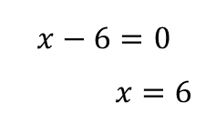
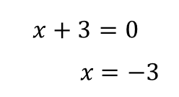
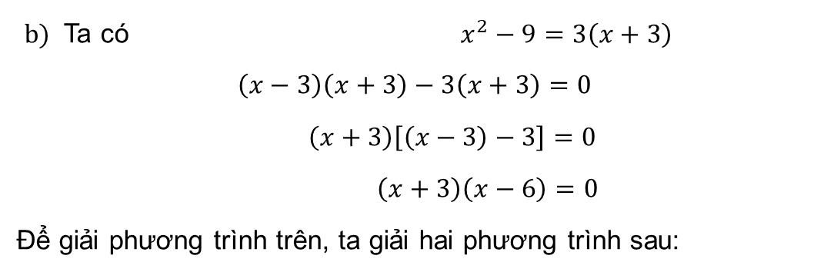
Ví dụ 1: Giải các phương trình sau:
$a) {\left(2x−3\right)}^{2}={\left(x+7\right)}^{2}$ $b) x^{2}−9=3\left(x+3\right)$
Giải
$b)$ Ta có $x^{2}−9=3\left(x+3\right)$
$$\left(x−3\right)\left(x+3\right)−3\left(x+3\right)=0$$
$\left(x+3\right)\left[\left(x−3\right)−3\right]=0$
$\left(x+3\right)\left(x−6\right)=0$
Để giải phương trình trên, ta giải hai phương trình sau:
$$x+3=0$$
$$x=−3$$
$$x−6=0$$
$$x=6$$
$$\text{V}\text{ậ}\text{y} \text{ph}\text{ươ}\text{ng} \text{tr}\text{ì}\text{nh}\text{ đã }\text{cho} \text{c}\text{ó }\text{hai} \text{nghi}\text{ệ}\text{m} x=−3 \text{v}\text{à} x=6.$$

Slide 14

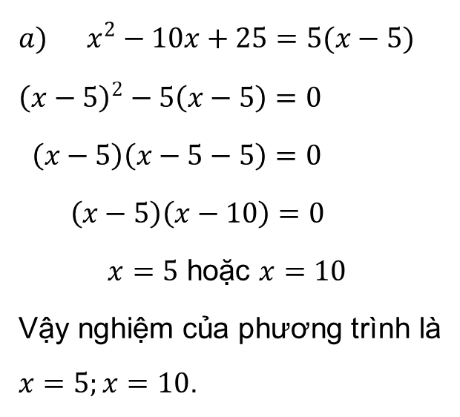
Luyện tập 2
Giải
Giải các phương trình:
$$a) x^{2}−10x+25=5(x−5)$$
${\left(x−5\right)}^{2}−5\left(x−5\right)=0$
$\left(x−5\right)\left(x−5−5\right)=0$
$\left(x−5\right)\left(x−10\right)=0$
$x=5$ hoặc $x=10$
Vậy nghiệm của phương trình là $x=5;x=10$.
$$a) x^{2}−10x+25=5\left(x−5\right)$$
$$b) 4x^{2}−16=5(x+2)$$

Slide 15
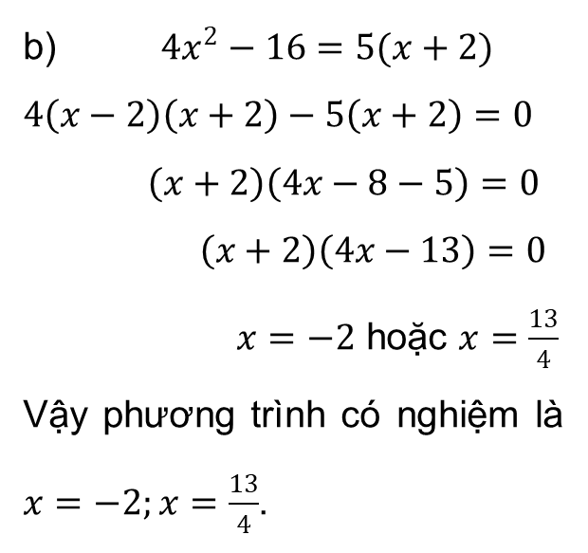
Luyện tập 2
Giải
Giải các phương trình:
b) $4x^{2}−16=5(x+2)$
$4\left(x−2\right)\left(x+2\right)−5\left(x+2\right)=0$
$\left(x+2\right)\left(4x−8−5\right)=0$
$\left(x+2\right)\left(4x−13\right)=0$
$x=−2$ hoặc $x=\frac{13}{4}$
Vậy phương trình có nghiệm là $x=−2;x=\frac{13}{4}$.
$$a) x^{2}−10x+25=5\left(x−5\right)$$
$$b) 4x^{2}−16=5(x+2)$$

Slide 16
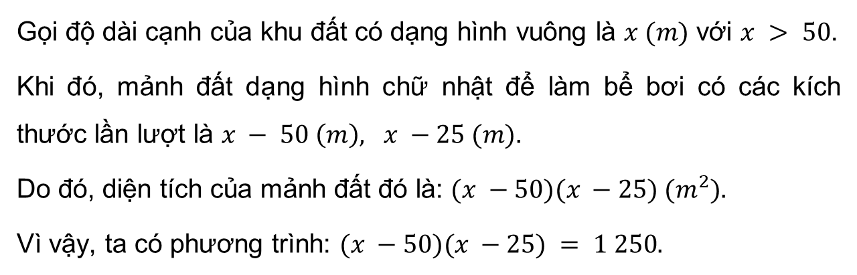
Ví dụ 3: Giải bài toán nêu trong phần mở đầu.
Giải
Gọi độ dài cạnh của khu đất có dạng hình vuông là $x (m)$ với $x > 50$.
Khi đó, mảnh đất dạng hình chữ nhật để làm bể bơi có các kích thước lần lượt là $x − 50 \left(m\right), x −25 (m).$
Do đó, diện tích của mảnh đất đó là: $(x −50)(x −25) (m^{2}).$
Vì vậy, ta có phương trình: $(x −50)(x −25) = 1 250.$

Slide 17
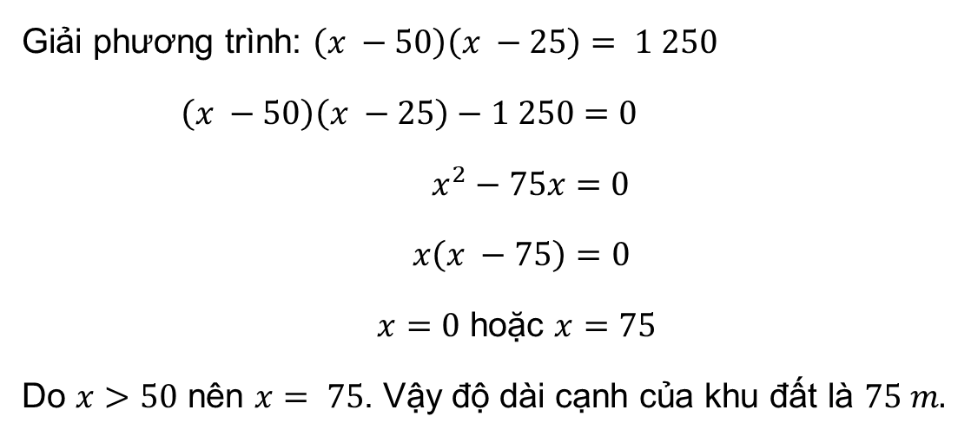
Giải
Giải phương trình: $\left(x −50\right)\left(x −25\right)= 1 250$
$\left(x −50\right)\left(x −25\right)−1 250=0$
$x^{2}−75x=0$
$x\left(x −75\right)=0$
$x=0$ hoặc $x=75$
Do $x>50$ nên $x= 75$. Vậy độ dài cạnh của khu đất là $75 m.$

Slide 18
II. PHƯƠNG TRÌNH
CHỨA ẨN Ở MẪU

Slide 19
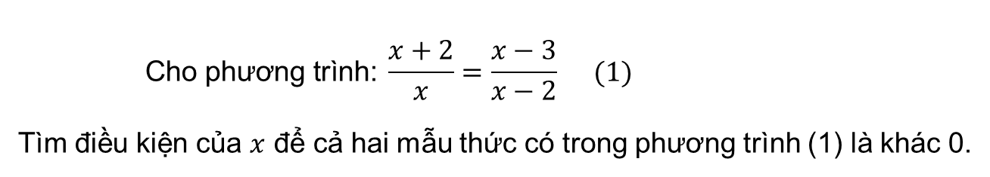
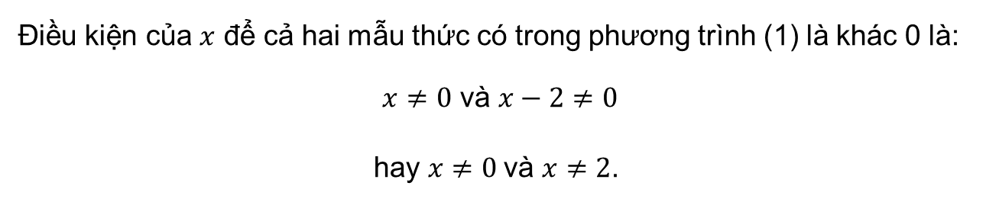
$$\text{Cho} \text{ph}\text{ươ}\text{ng} \text{tr}\text{ì}\text{nh}\text{:} \frac{x+2}{x}=\frac{x−3}{x−2} (1)$$
Tìm điều kiện của $x$ để cả hai mẫu thức có trong phương trình (1) là khác 0.
HĐ2
Giải
Điều kiện của $x$ để cả hai mẫu thức có trong phương trình (1) là khác 0 là:
$x≠0$ và $x−2≠0$
hay $x≠0$và $x≠2$.

Slide 20
Còn nữa….
Có đủ bộ word và powerpoint cả năm tất cả các bài môn: Toán 9 Cánh diều
LH Zalo 0969 325 896

Slide 21


